Slide 1




PERTEMUAN 13 - 14
PELATIHAN JUNIOR WEB DEVELOPER
Mengimplementasikan Pemrograman Terstruktur
(Nama Lokasi/Saluran Daring, Tanggal Penyampaian)

Slide 2
(Nama Lengkap dan Gelar)
Profil Pengajar
Latar Belakang Pendidikan
(Ganti dengan foto pengajar)
…
…
…
Riwayat Pekerjaan dan Pengalaman Profesional
…
…
…
…
…
…
…
…
Kontak Pengajar
Alamat Email: …
Nomor Telepon/HP: …

Slide 3
4. Membuat program menggunakan array
Deskripsi Singkat mengenai Topik
Materi Pelatihan ini memfasilitasi pembentukan kompetensi dalam menggunakan prosedur dan fungsi pada aplikasi berbasis web.
Tujuan Pelatihan
Peserta mampu menggunakan prosedur dan fungsi pada aplikasi berbasis web.
Materi Yang akan disampaikan:
Dimensi array telah ditentukan
Tipe data array telah ditentukan.
Panjang array telah ditentukan.
Pengurutan array telah digunakan.
Tugas : membuat program menggunakan array
Outcome/Capaian Pelatihan
Peserta Kompeten dalam menggunakan array pada pembuatan aplikasi berbasis web.

Slide 4
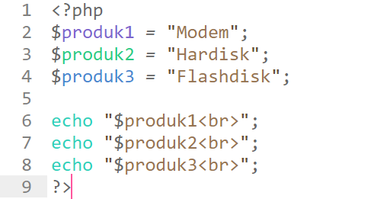
Apa Itu Array?
Sebelum masuk ke Array, perhatikan program berikut ini:
Apakah boleh seperti itu?
Bagaimana kalau ada 100 produk, apakah kita akan membuat variabel sebanyak 100 dan melakukan echo sebanyak 100x?
Notes:
Boleh-boleh saja. Tapi kurang efektif.
Bagaimana kalau ada 100 produk, apakah kita akan membut variabel sebanyak 100 dan melakukan echo sebanyak 100x?
Capek donk.
Karena itu, kita harus menggunakan Array.

Slide 5
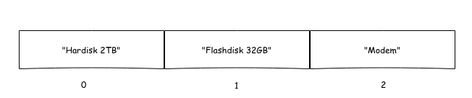
Apa Itu Array?
Array adalah salah satu struktur data yang berisi sekumpulan data dan memiliki indeks. Indeks digunakan untuk mengakses nilai array.
Indeks array selalu dimulai dari nol (0).
Notes:
Jadi, apabila kita ingin menampilkan “Hardisk 2TB”, maka kita harus mengampil indeks yang ke-0.

Slide 6
Apa Itu Array?
Array atau Larik : tipe data bentukan yang terdiri dari kumpulan tipe data lainnya.
Kumpulan beberapa data yang disimpan dalam sebuah variabel.
Masing-masing data yang disimpan dalam array tersebut mempunyai index sebagai sebuah pengenal.
Setiap anggota dari array disebut sebagai elemen.

Slide 7
Penulisan Array Pelatihan
$nama_variabel = array(
  index => elemen,
  index2 => elemen2,
  index3 => elemen3,
...
)
Komponen array terdiri dari pasangan index dan elemen array
Index sebagai penunjuk posisi dimana elemen disimpan.
Pengaksesan array menggunakan kombinasi $nama_variable dan nilai index :
$nama_variable[index]

Slide 8
Index Array Pelatihan
Index Numeric : menggunakan angka untuk menandai sebuah elemen array
Index Asosiatif : memberikan nama sebagai penanda sebuah elemen

Slide 9
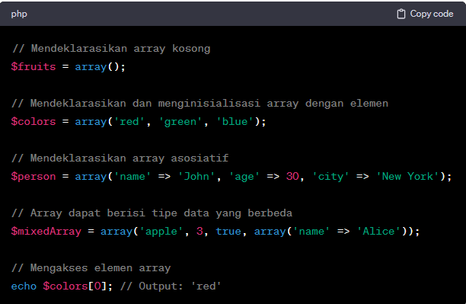
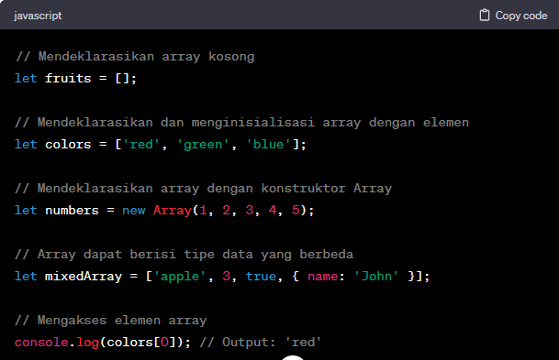
Mendeklarasikan dan Menginisialisasi Array

Slide 10
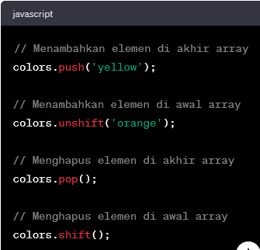
Menambah dan Menghapus Elemen Array:

Slide 11
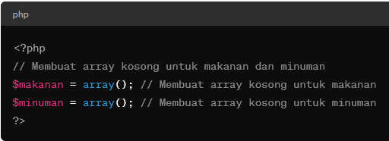
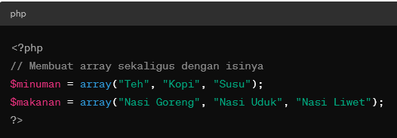
Membuat Array di PHP

Slide 12
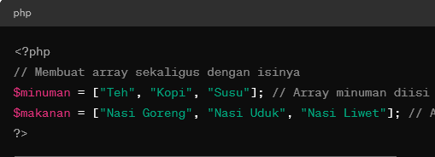
Membuat Array di PHP
Array di PHP dapat kita buat dengan fungsi array() dan tanda kurung kotak [].
Untuk memanggil data array dapat memanggil index atau nama variabel

Slide 13
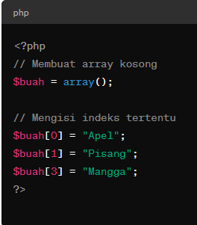
Membuat Array dengan mengisi index tertentu

Slide 14
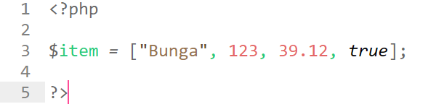
Membuat Array di PHP
Array dapat di isi dengan tipe data apa saja. Bahkan dicampur dengan data lain juga boleh.

Slide 15
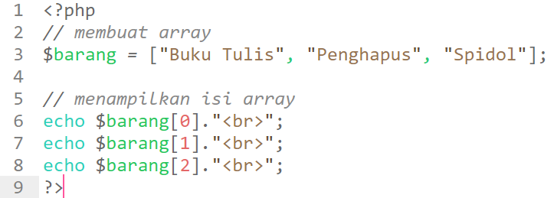
Menampilkan isi Array
Untuk menampilkan isi array, kita bisa mengaksesnya melalui indeks.

Slide 16
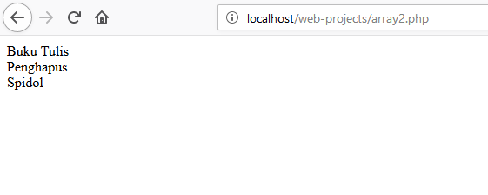
Menampilkan isi Array
Output dari program diatas adalah:

Slide 17
Menampilkan isi Array
Tapi cara diatas kurang efektif, karena kita mencetak satu per satu. Jika datanya ada 1000, berarti harus ngetik perintah echo sebanyak 1000.
Lalu bagaimana caranya?
Biasanya kita menggunakan perulangan untuk menampilkan data yang banyak pada sebuah array.

Slide 18
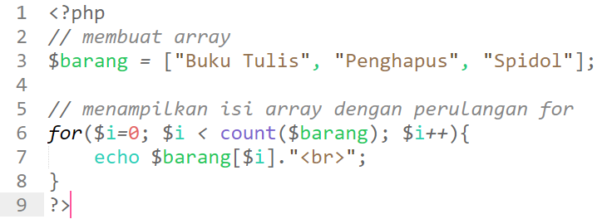
Menampilkan isi Array
Contoh:
Fungsi count() digunakan untuk menghitung banyaknya isi array. Pada contoh di atas isi array sebanyak 3, maka pengulangan akan dilakukan sebanyak 3x.

Slide 19
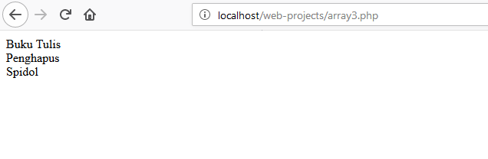
Menampilkan isi Array
Output dari program diatas adalah:

Slide 20
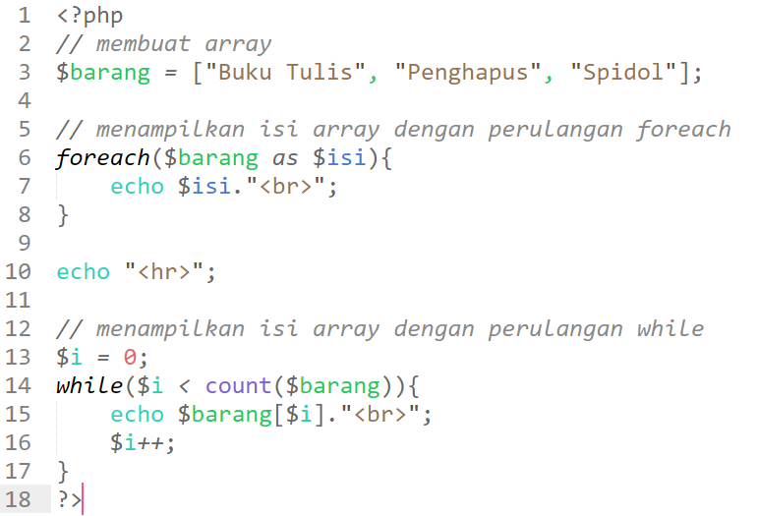
Menampilkan isi Array
Selain menggunakan perulangan for, kita juga bisa menggunakan perulangan while dan foreach.

Slide 21
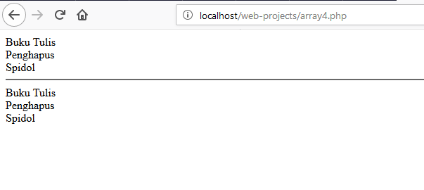
Menampilkan isi Array
Output dari program di atas adalah:

Slide 22
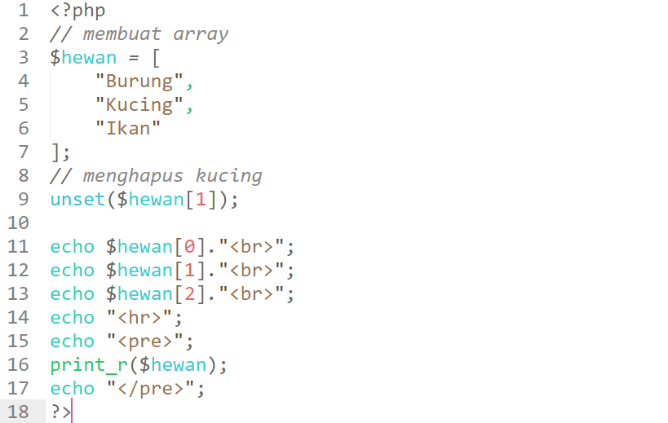
Menghapus isi Array
Untuk menghapus isi array, digunakan fungsi unset(). Fungsi ini juga dapat digunakan untuk menghapus variabel.

Slide 23
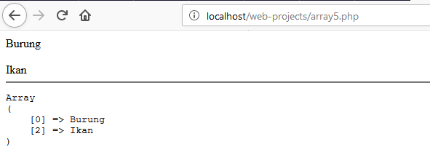
Menghapus isi Array
Output dari program di atas adalah:
Pada contoh di atas, kita menggunakan fungsi print_r() untuk menampilkan array secara mentah (raw). Biasanya fungsi ini digunakan untuk debugging.

Slide 24
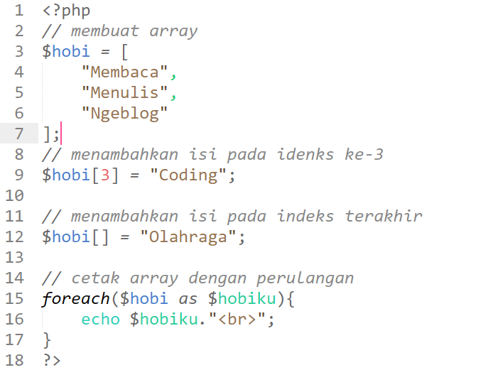
Menambahkan isi Array
Ada dua cara yang bisa dilakukan untuk menambah isi array:
Mengisi langsung ke nomer indeks yang ingin ditambahkan
Mengisi langsung ke indeks terakhir

Slide 25
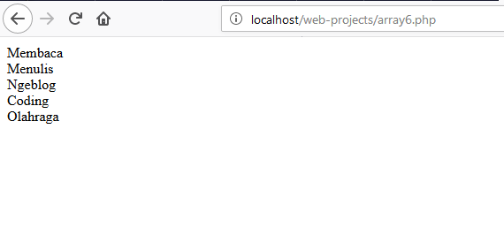
Menambahkan isi Array
Output dari program di atas adalah:

Slide 26
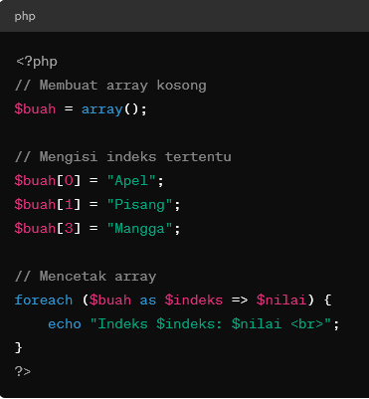
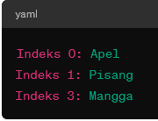
Menambahkan isi Array
Output dari program

Slide 27
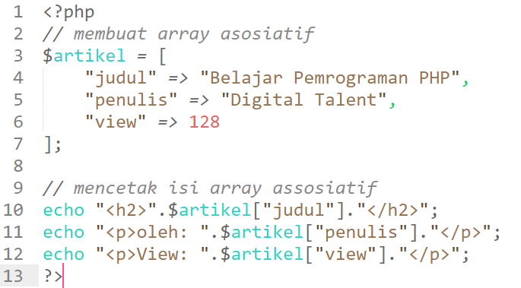
Array Asosiatif
Array asosiatif adalah array yang indeksnya tidak menggunakan nomer atau angka. Indeks array asosiatif berbentuk kata kunci.

Slide 28
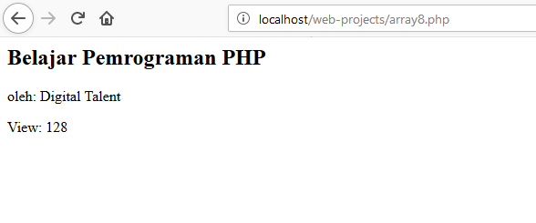
Array Asosiatif
Output dari program diatas adalah:

Slide 29
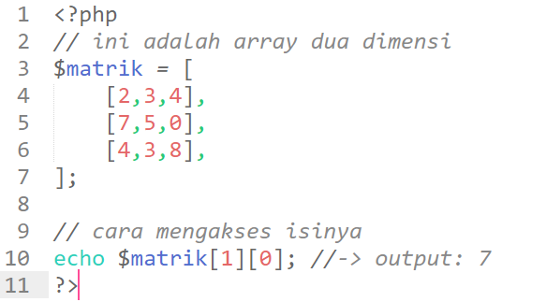
Array Multi Dimensi
Array multi dimensi adalah array yang memiliki dimensi lebih dari satu. Biasanya digunakan untuk membuat matrik, graph, dan stuktur data rumit lainnya.

Slide 30
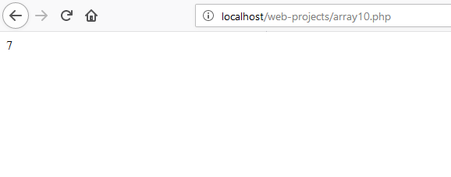
Array Multi Dimensi
Output dari program diatas adalah:

Slide 31
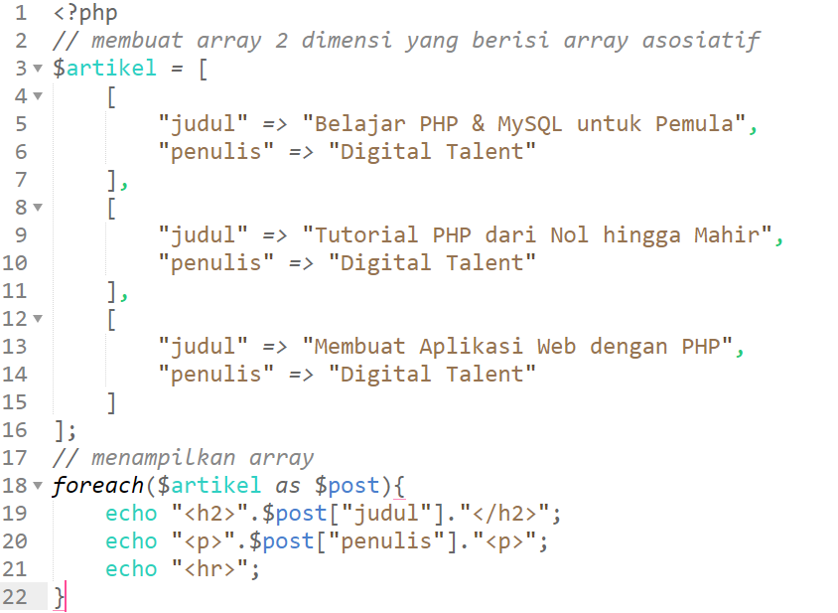
Array Multi Dimensi
Mari kita coba contoh yang lain:

Slide 32
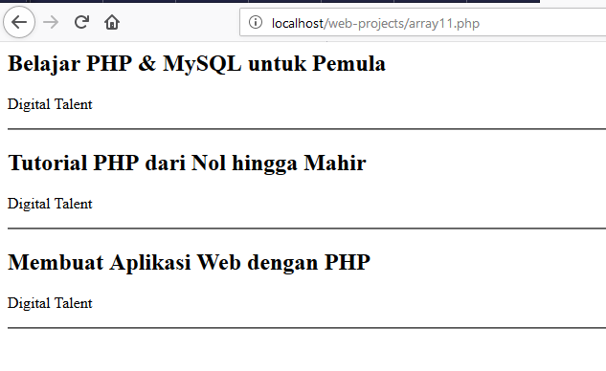
Array Multi Dimensi
Output dari program di atas adalah:

Slide 33
Membuat program untuk akses database
Deskripsi Singkat mengenai Topik
Materi Pelatihan ini memfasilitasi pembentukan kompetensi dalam membuat program aplikasi berbasis web untuk mengakses file dan database.
Tujuan Pelatihan
Peserta mampu membuat program aplikasi berbasis web untuk mengakses file dan database.
Materi Yang akan disampaikan:
5.1. Program untuk mengakses (menulis dan membaca) file
5.2. Program untuk mengakses (menulis dan membaca) database
Tugas : membuat program untuk mengakses file dan database
Outcome/Capaian Pelatihan
Peserta Kompeten dalam membuat program aplikasi berbasis web untuk mengakses file

Slide 34
Operasi File pada PHP
PHP memiliki beberapa fungsi untuk:
Membuka file
Menulis data ke dalam file
Membaca data dari file
Menutup file

Slide 35
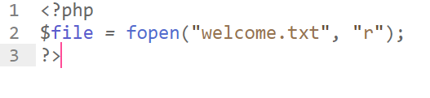
Membuka File
Sebelum melakukan operasi file, terlebih dahulu kita buka file yang akan dioperasi.
Gunakan perintah : fopen();
Asumsikan kita sudah punya file welcome.txt, yang tentunya satu folder dengan file php kita.

Slide 36
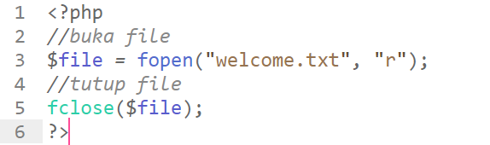
Menutup File
Layaknya sebuah rumah, file juga harus ditutup kembali.
Gunakan perintah: fclose();

Slide 37
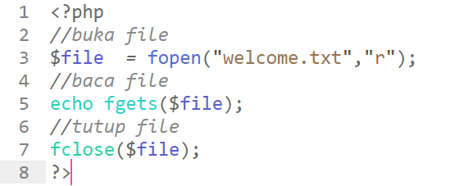
Operasi Membaca File
Sekarang kita akan membaca sebuah file. Misal file welcome.txt.
Kita gunakan perintah : fgets(String filename, int length);
Untuk int length, itu hanya opsi saja, menandakan berapa panjang karakter yang kita baca dalam file itu.

Slide 38
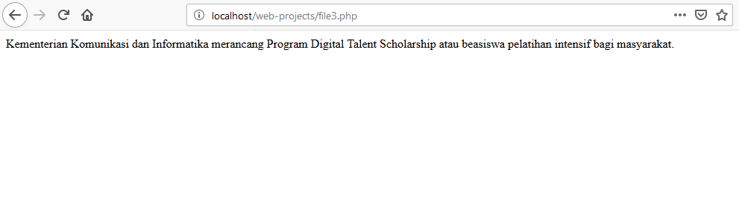
Operasi Membaca File
Output dari program diatas adalah:

Slide 39
Membaca file dengan tag HTML
Misalkan, pada file yang kita baca terdapat tag HTML seperti : <b>,<p>,<em> dan sebagainya.
Kalau kita gunakan perintah pembaca file fgets, tag tersebut akan diterjemahkan oleh browser sebagai tag HTML.
Sehingga jika kita punya file yang isinya <b>Percobaan</b> pasti akan muncul seperti ini: Percobaan.

Slide 40
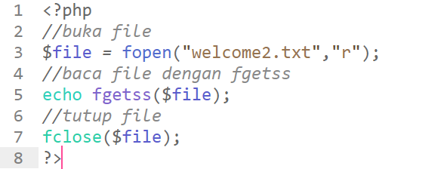
Membaca file dengan tag HTML
Berikut contohnya (usahakan file anda terdapat tag HTML-nya), sebagai contoh pada file welcome2.txt terdapat tag HTML.

Slide 41
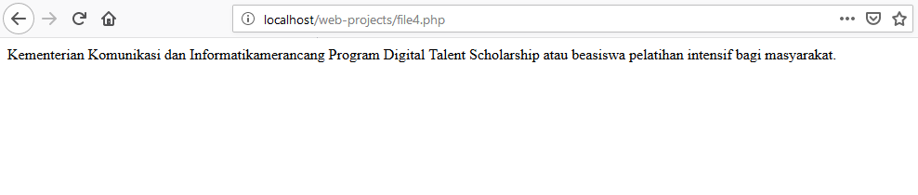
Membaca file dengan tag HTML
Output dari program diatas adalah:

Slide 42
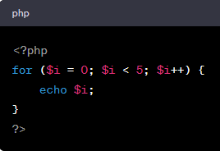
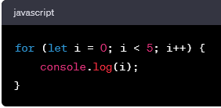
Perbedaan Struktur Iterasi antara PhP vs Javascript
PhP (For Loop)
Javascript (For Loop)

Slide 43
For Loop digunakan Ketika:
1. Ketika Jumlah Iterasi Diketahui:
for loop sangat berguna ketika kita tahu pasti berapa kali iterasi yang diperlukan.
2. Penggunaan Variabel Pengulangan:
Ketika kita membutuhkan variabel pengulangan dengan cara tertentu (misalnya, untuk iterasi
melalui elemen array dengan menggunakan indeks).
3. Struktur Iterasi Yang Lebih Ringkas:
for loop dapat menyederhanakan kode dalam kasus iterasi dengan langkah dan kondisi yang jelas.

Slide 44
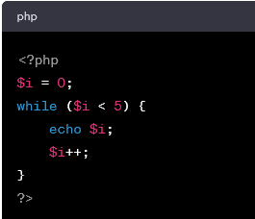
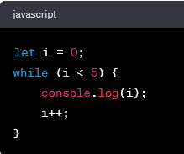
Perbedaan Struktur Iterasi antara PhP vs Javascript
PhP (While Loop)
Javascript (While Loop)

Slide 45
For While digunakan Ketika:
1. Ketika Jumlah Iterasi Tidak Diketahui Secara Pasti:
while loop lebih sesuai ketika jumlah iterasi tidak diketahui di awal atau dapat berubah selama
proses eksekusi..
2. Pengecekan Kondisi Dinamis:
  Saat kita perlu melakukan iterasi selama kondisi tertentu terpenuhi dan tidak memiliki informasi pasti tentang berapa kali iterasi yang akan dilakukan.
3. Iterasi Berdasarkan Kejadian Eksternal:
Dalam beberapa kasus, kita dapat menggunakan while loop untuk menunggu atau melakukan
iterasi berdasarkan kejadian eksternal (seperti input pengguna atau perubahan kondisi tertentu).

Slide 46
Pada akhirnya, pemilihan antara for dan while juga bisa bersifat preferensial.
Beberapa pengembang lebih suka menggunakan for loop untuk situasi yang
lebih terstruktur, sementara yang lain mungkin lebih memilih while loop untuk
fleksibilitasnya dalam menangani kondisi yang dinamis.

Slide 47
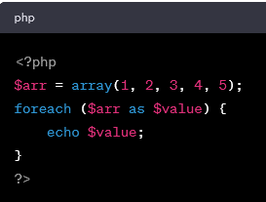
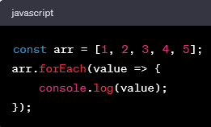
Perbedaan Struktur Iterasi antara PhP vs Javascript
PhP Foreach Loop
(untuk array)
Javascript Foreach Loop (hanya untuk objek iterable, bukan array):

Slide 48
foreach digunakan untuk melakukan iterasi melalui elemen-elemen dalam struktur data tertentu, seperti array atau objek iterable. Keputusan untuk menggunakan foreach dapat bergantung pada jenis data yang dihadapi dan tugas yang ingin dilakukan.

Slide 49
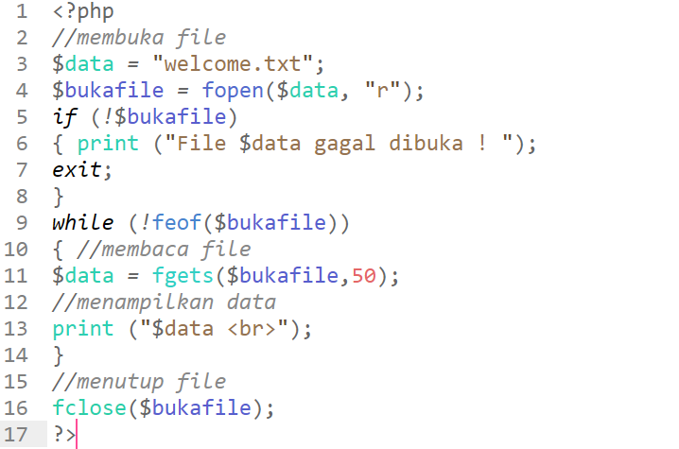
Membaca file Tingkat Lanjut

Slide 50
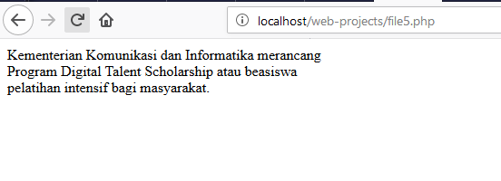
Membaca file Tingkat Lanjut
Output dari program diatas adalah:

Slide 51
Akses Database pada PHP Pelatihan
Membuat Koneksi dengan database MySQL
Menjalankan query MySQL dari PHP
Menampilkan Data
Menambahkan Data
Mengupdate Data
Menghapus Data

Slide 52

Logi ke Database
Untuk login ke database digunakan perintah:
Opsi -u digunakan untuk menentukan pengguna atau username yang akan digunakan untuk masuk. Dalam kasus ini, kita menggunakan username "root". "Root" adalah pengguna dengan hak istimewa tertinggi dalam MySQL atau MariaDB, yang biasanya memiliki akses penuh ke server database.
Opsi -p menunjukkan bahwa kita ingin meminta sistem memasukkan password setelah menjalankan perintah
Notes:
Perintah : mysql –u root -p

Slide 53


Membuat Database
Buat database dengan nama dbWisata;
Ini akan membuat database baru dengan nama dbWisata.
Ini akan menampilkan daftar semua database yang ada, termasuk dbWisata jika pembuatan database berhasil
Notes:
Perintah: CREATE DATABASE db_mhs;

Slide 54
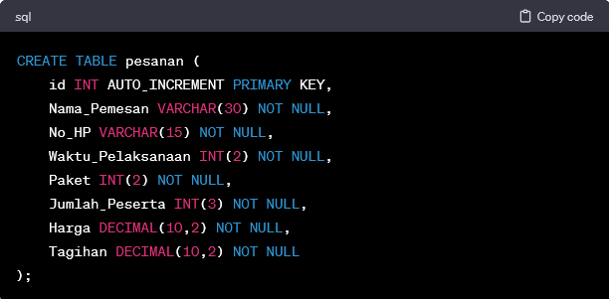
Tabel Pemesanan Paket Wisata

Slide 55
id INT AUTO_INCREMENT PRIMARY KEY: Kolom ID sebagai integer dengan pertambahan otomatis dan diatur sebagai kunci utama.
Nama_Pemesan VARCHAR(30) NOT NULL: Kolom Nama_Pemesan sebagai string dengan panjang maksimal 30 karakter dan tidak boleh kosong.
No_HP VARCHAR(15) NOT NULL: Kolom No_HP sebagai string dengan panjang maksimal 15 karakter dan tidak boleh kosong.
Waktu_Pelaksanaan INT(2) NOT NULL: Kolom Waktu_Pelaksanaan sebagai integer dengan panjang maksimal 2 digit dan tidak boleh kosong.
Paket INT(2) NOT NULL: Kolom Paket sebagai integer dengan panjang maksimal 2 digit dan tidak boleh kosong.
Jumlah_Peserta INT(3) NOT NULL: Kolom Jumlah_Peserta sebagai integer dengan panjang maksimal 3 digit dan tidak boleh kosong.
Harga DECIMAL(10,2) NOT NULL: Kolom Harga sebagai nilai desimal dengan total panjang maksimal 10 digit, termasuk 2 digit di belakang koma, dan tidak boleh kosong.
Tagihan DECIMAL(10,2) NOT NULL: Kolom Tagihan sebagai nilai desimal dengan total panjang maksimal 10 digit, termasuk 2 digit di belakang koma, dan tidak boleh kosong.

Slide 56
Membuat Koneksi PHP MySQL
<?php
// Konfigurasi koneksi ke database
$host = "localhost";
$user = "root";
$password = "";
$database = "dbWisata";
// Membuat koneksi
$conn = new mysqli($host, $user, $password, $database);
// Memeriksa koneksi
if ($conn->connect_error) {
die("Koneksi gagal: " . $conn->connect_error);
}
echo "Koneksi berhasil ke database $database";
// Menutup koneksi
$conn->close();
?>
File ini berguna untuk menyimpan settingan konfigurasi dan perintah untuk koneksi ke database menggunakan bahasa pemograman PHP.
Silahkan buat sebuah file baru dengan nama koneksi.php dan ketikklan script berikut ini :

Slide 57
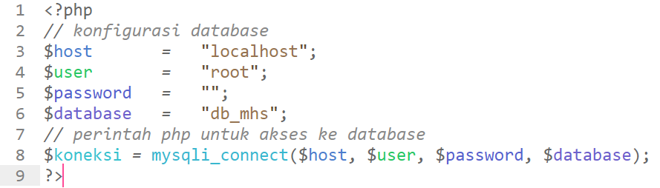
Membuat Koneksi PHP MySQL
File ini berguna untuk menyimpan settingan konfigurasi dan perintah untuk koneksi ke database menggunakan bahasa pemograman PHP.
Silahkan buat sebuah file baru dengan nama koneksi.php dan ketikklan script berikut ini :

Slide 58
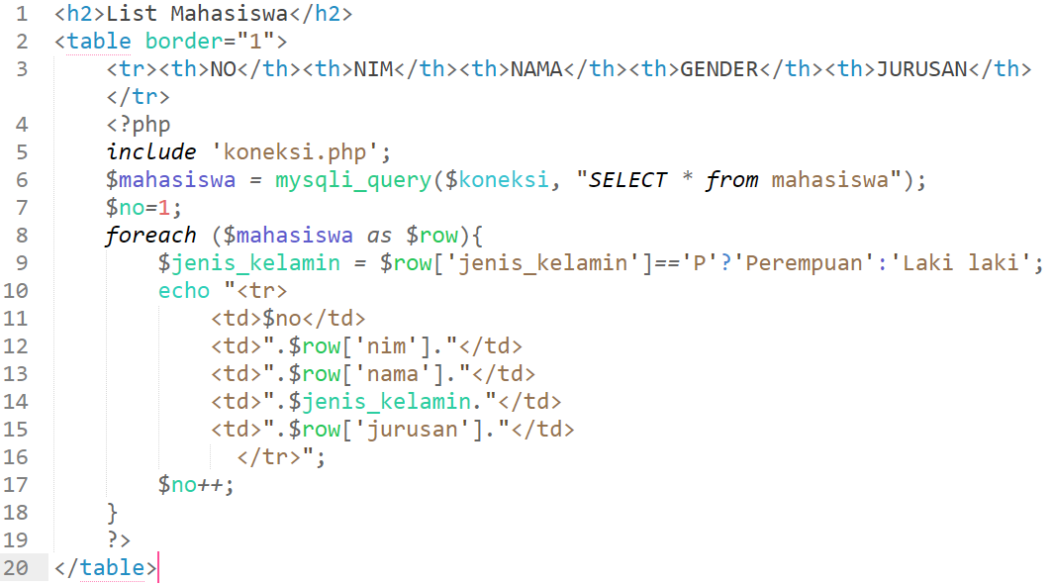
Menampilkan Data dari MySQL Dengan PHP
Silahkan buat file index.php dan ketik program seperti dibawah ini :
Notes:
Line Ke 5 : kita meng-includekan file koneksi.php yang menyimpan perintah untuk melakukan koneksi dari php ke mysql, kita membutuhkan perintah ini setiap kali ingin berinteraksi dengan database.
Line Ke 6 : Menampung data array hasil query untuk menampilkan data maahsiswa dalam variabel $mahasiswa.
Line Ke 8 : Melakukan Perulangan untuk menampilkan data mahasiswa dari variabel mahasiswa pada line ke 6.

Slide 59
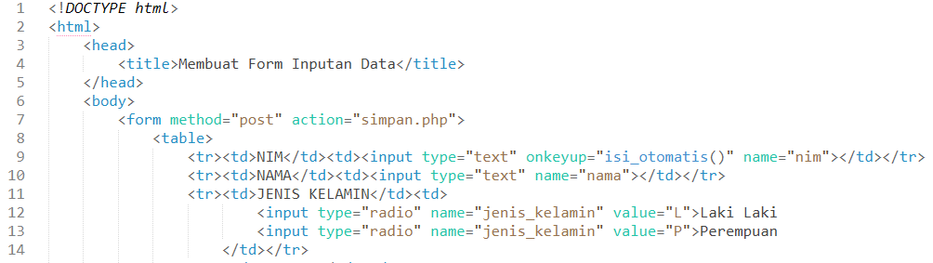
Membuat Form Inputan Data Dengan PHP
Langkah yang pertama kita akan membuat sebuah form dengan nama file form-input.php, form ini akan kita gunakan sebagai interface bagi pengguna untuk menginputkan data yang akan disimpan kedalam database.

Slide 60
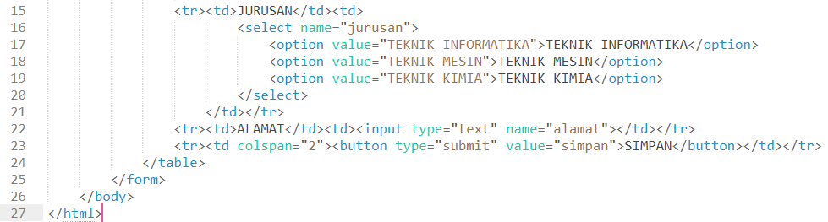
Membuat Form Inputan Data Dengan PHP
Lanjutan program form-input.php

Slide 61
Membuat Form Inputan Data Dengan PHP
Form ini menggunakan elemen textbox, radio button dan dropdown.
Jika sudah selesai menulis scriptnya, silahkan save dan akses form-input.php melalui web browser anda, maka akan tampil seperti disamping :

Slide 62
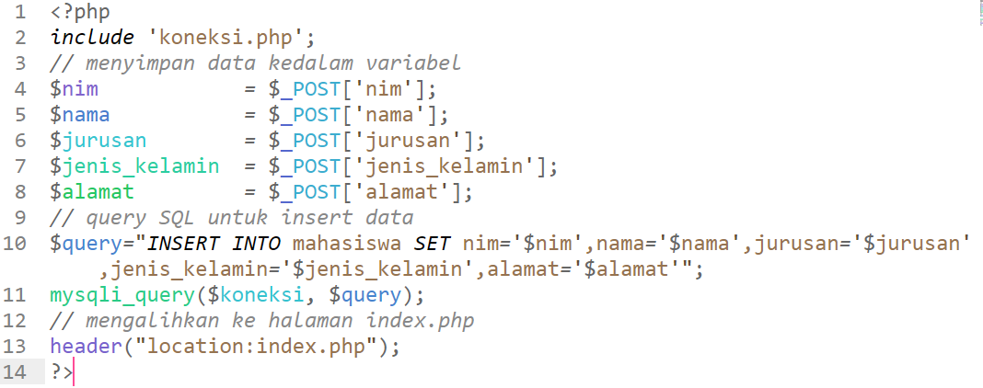
Membuat Form Inputan Data Dengan PHP
Silahkan buat sebuah script baru dengan nama simpan.php dan ketik script berikut ini :
Notes:
Jika semua semua tahapan sudah anda ikuti secara benar maka seharusnya tidak ada masalah dan ketika anda klik button simpan maka data yang anda inputkan dan halaman akan di redirect ke halaman index.php yang menampilkan list data mahasiswa.

Slide 63
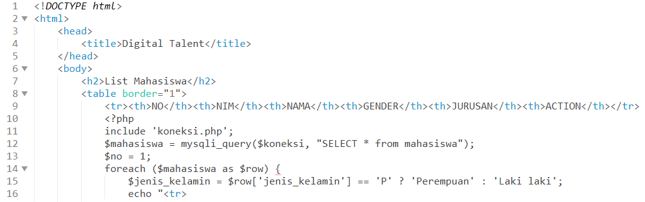
Update dan Delete Data pada Database
Langkah pertama adalah modifikasi file index.php
Notes:
Langkah pertama yang akan kita lakukan adalah membuat link untuk menuju ke form edit pada halaman utama ( index.php ). dimana ketika link edit ini diklik maka akan membawa parameter id_mahasiswa dari web browser yang akan digunakan sebagai informasi data mahasiswa yang akan ditampilkan pada form nantinya. sekarang silahkan modifikasi file index.php menjadi seperti ini :

Slide 64
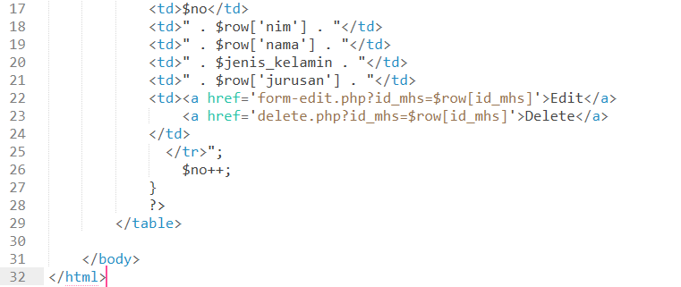
Update dan Delete Data pada Database
Lanjutan program file index.php
Notes:
Pada line 22 dan 23 kita menambahkan script untuk menampilkan link yang akan digunakan untuk membuat form edit dan proses delete.

Slide 65

Membuat Form Update Data pada Database
Sekarang buatlah sebuah file baru dengan nama form-edit.php dan ketiklah script ini:
Notes:
jika anda melihat pada address browser maka setelah nama file akan ada ?id_mhs=2, parameter id_mhs=2 itu adalah data dinamis yang terbawa ketika users memilik data yang akan di edit. tugas kita sekarang adalah menampilkan data yang sesuai dengan data yang dipilih oleh users berdasarkan parameter id_mahasiswa yang dibawa tadi kedalam form edit.

Slide 66

Membuat Form Update Data pada Database
Lanjutan program form-edit.php
Notes:
<?php
include 'koneksi.php';
$id = $_GET['id'];
$mahasiswa = mysqli_query($koneksi, "select * from mahasiswa where id_mhs='$id'");
$row = mysqli_fetch_array($mahasiswa);
// membuat data jurusan menjadi dinamis dalam bentuk array
$jurusan = array('TEKNIK INFORMATIKA','TEKNIK ELEKTRO','REKAMEDIS');
// membuat function untuk set aktif radio button
function active_radio_button($value,$input){
// apabila value dari radio sama dengan yang di input
$result = $value==$input?'checked':'';
return $result;
}
?>
<!DOCTYPE html>
<html>
<head>
<title>Digital Talent</title>
</head>
<body>
<form method="post" action="update.php">
<input type="hidden" value="<?php echo $row['id_mhs'];?>" name="id_mhs">
<table>
<tr><td>NIM</td><td><input type="text" value="<?php echo $row['nim'];?>" name="nim"></td></tr>
<tr><td>NAMA</td><td><input type="text" value="<?php echo $row['nama'];?>" name="nama"></td></tr>
<tr><td>JENIS KELAMIN</td><td>
<input type="radio" name="jenis_kelamin" value="L" <?php echo active_radio_button("L", $row['jenis_kelamin'])?>>Laki Laki
<input type="radio" name="jenis_kelamin" value="P" <?php echo active_radio_button("P", $row['jenis_kelamin'])?>>Perempuan
</td></tr>
<tr><td>JURUSAN <?php echo $row['jurusan'];?></td><td>
<select name="jurusan">
<?php
foreach ($jurusan as $j){
echo "<option value='$j' ";
echo $row['jurusan']==$j?'selected="selected"':'';
echo ">$j</option>";
}
?>
</select>
</td></tr>
<tr><td>ALAMAT</td><td><input value="<?php echo $row['alamat'];?>" type="text" name="alamat"></td></tr>
<tr><td colspan="2"><button type="submit" value="simpan">SIMPAN PERUBAHAN</button>
<a href="index.php">Kembali</a></td></tr>
</table>
</form>
</body>
</html>

Slide 67

Membuat Proses Update
Sekarang kita akan membuat file edit.php dan ketiklah script :
Notes:
seperti yang anda lihat pada form edit di atas, atribute action nya mengarah ke file update.php yang akan memproses data nantinya dengan method post.
<?php
include 'koneksi.php';
// menyimpan data kedalam variabel
$id_mhs = $_POST['id_mhs'];
$nim = $_POST['nim'];
$nama = $_POST['nama'];
$jurusan = $_POST['jurusan'];
$jenis_kelamin = $_POST['jenis_kelamin'];
$alamat = $_POST['alamat'];
// query SQL untuk insert data
$query="UPDATE mahasiswa SET nim='$nim',nama='$nama',jurusan='$jurusan',jenis_kelamin='$jenis_kelamin',alamat='$alamat' where id_mhs='$id_mhs'";
mysqli_query($koneksi, $query);
// mengalihkan ke halaman index.php
header("location:index.php");
?>

Slide 68

Membuat Proses Delete
Silahkan buat script baru dengan nama delete.php dan ketik script berikut ini :
Notes:
proses terakhir adalah sekarang kita akan membuat proses delete data dari database, konsepnya sama seperti proses update tadi cuman pada proses ini tidak menampilkan form, melainkan langsung menghapus data berdasarkan data yang dipilih oleh users pada halaman utama.

Slide 69
< Topik_Silabus > Pelatihan
Kesimpulan Pertemuan
Array pada PHP merupakan unset array, dimana dimensi array, tipe data dan panjang array tidak perlu ditentukan/dideklarasikan di awal.

Slide 70
Pelatihan
Referensi:
PHP 5 Tutorial, diakses dari laman https://www.w3schools.com/php/, pada 26 April 2019
Tutorial Belajar PHP Duniailkom, diakses dari laman https://www.duniailkom.com/tutorial-belajar-php-dan-index-artikel-php/ , pada 27 April 2019
Anonymous. (n.d.). MySQL Reference Manual. Retrieved from http://downloads.mysql.com/docs/.

Slide 71



Terima Kasih

